Slide 1

Desafio da Pesca Artesanal

Slide 2
PET ENGENHENARIA ELÉTRICA
Equipe:
Cícero Matheus Lacerda
Danilo Nascimento da Conceição
Nathann Araújo de Jesus

Slide 3
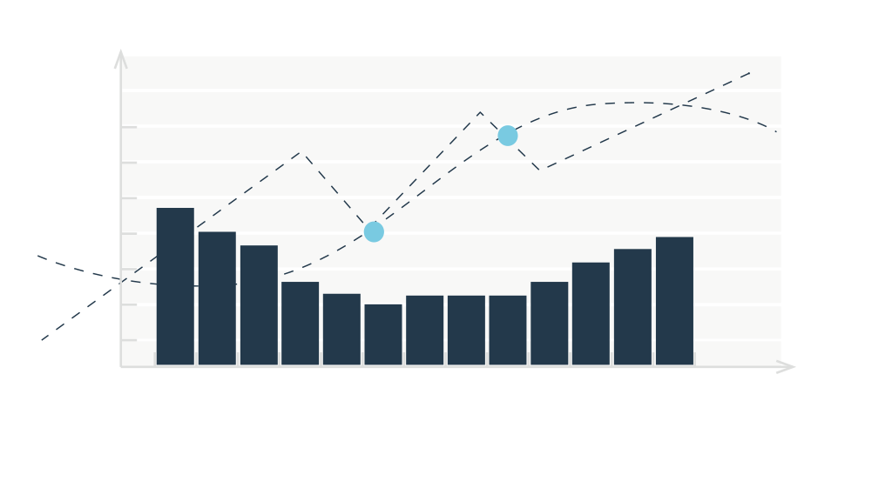

PROPOSTA
Processamento dos dados

Slide 4
BUSCA TRATAR OS DADOS RECEBIDOS
Quem pesca?
Quanto pesca?
Quando pesca?
Onde pesca?
Como pesca?
!
Sem uma estatística pesqueira confiável, todo o resto é inútil !
Simplesmente não há como se planejar o que não se conhece !
Simples (e trágico) assim !!

Slide 5
Setores que a solução aborda
4. Resultados
5. Relatórios
6. Conclusão
1. Coletor de dados
3. Tabulação e curadoria
2. Coordenador de campo

Slide 6

PROPOSTA
Processamento dos dados
Questioinário
Alimentação (banco de dados)
Relatório
Processamento

Slide 7
PROPOSTA
Processamento dos dados
Processamento

Slide 8
VANTAGENS
Velocidade na apuração;
Vasta gama de funcionalidades.

Slide 9
MELHORIA CONTÍNUA
Análise de cenários
Pesca daqui 10, 20, 30 anos...

